Slide 1
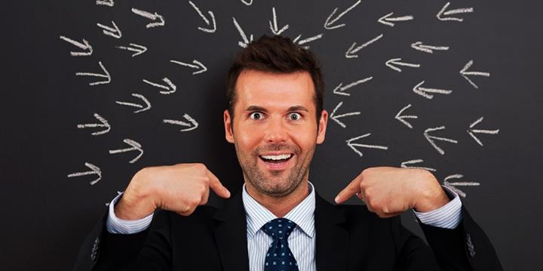
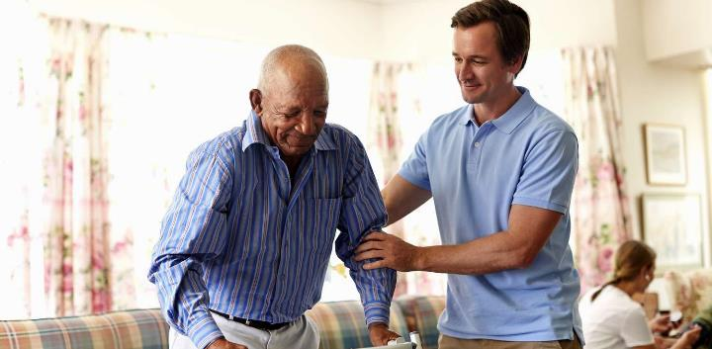
بنیادی معاملہ:
محبت یا خود غرضی؟
سبق 2
اپریل 6 تا 12

Slide 2
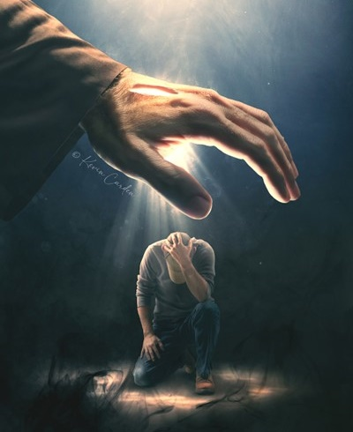
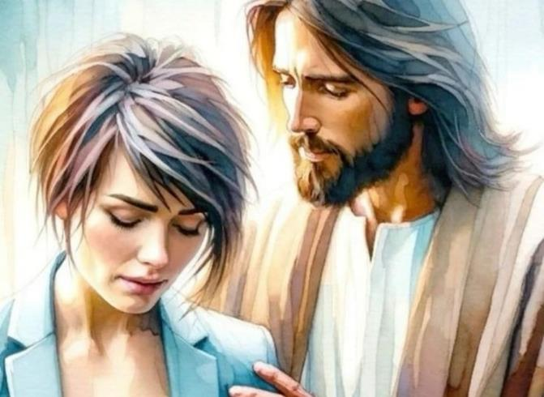
"تو مت ڈر کیونکہ میں تیرے ساتھ ہوں۔ ہراساں نہ ہوں کیونکہ میں تیرا خُدا ہوں میں تجھے زور بخشوں گا۔ میں یقیناً تیری مدد کروں گا۔ میں اپنی صداقت کے دہنے ہاتھ سے تجھے سنبھال لوں گا" (یسعیاہ 10:41)۔

Slide 3

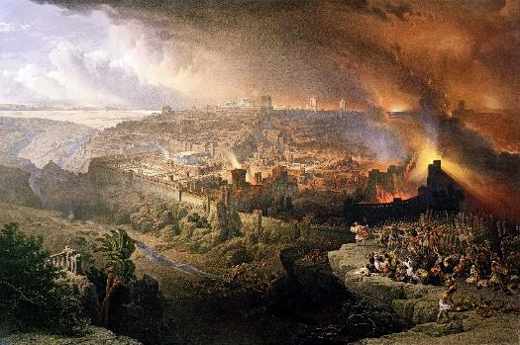
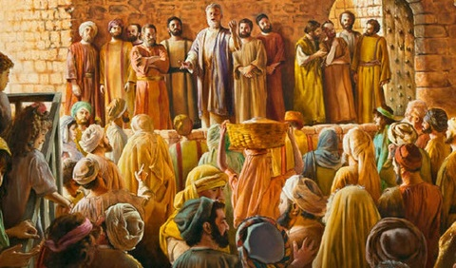


70 اے ڈی کا سال اسرائیل کے خاتمے کا وقت تھا۔ اگرچہ یہ رومی ہی تھے جنہوں نے یروشلیم اور ہیکل کو تباہ کیا۔ دوسری قوتیں اس جنگ میں ملوث تھیں۔
ایک طرف شیطان نے اسرائیل کو یسوع مسیح کو رد کرنے پر اکسایا اور پھر قوم کو تباہ کرنے کا اپنے حق کا دعویٰ کیا۔
دوسری جانب خُدا نے رد کرنے کے نتائج سے بار بار خبردار کیا؛ خُدا نے انہیں سزا دینے میں تاخیر کی، اس دوران لوگوں کو اور کلیسیا کو تیار کیا تاکہ وہ دنیا کو خُدا کی محبت اور پیغام کی مشعل سے روشن کرے۔
یروشلیم کی تباہی سے سبق:
  خُدا کی محبت کو رد کرنا
  خُدا اپنے لوگوں کی فکر کرتا ہے
ابتدائی مسیحیوں سے سبق:
  ایذارسانی میں وفاداری
  ضرورت مندوں کی مدد کریں
  محبت ،ہماری شناخت کی علامت

Slide 4

یروشلیم کی تباہی سے سبق

Slide 5

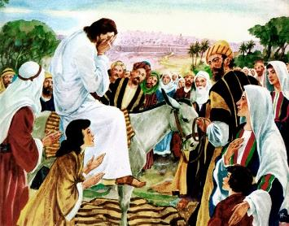
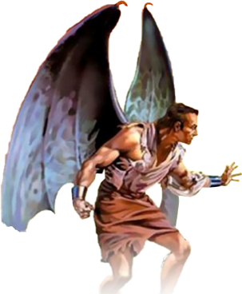
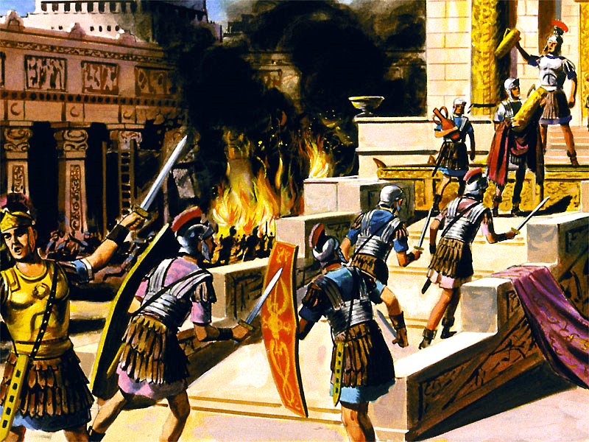
خُدا کی محبت کو رد کرنا
"اے یروشلیم! اے یروشلیم! تو جو نبیوں کو قتل کرتا اور جو تیرے پاس بھیجے گئے اُن کو سنگسار کرتاہے! کتنی بار میں نے چاہا کہ جس طرح مرُغی اپنے بچوں کو پروں تلے جمع کر کر لیتی ہے اُسی طرح میں بھی تیرے لڑکوں کو جمع کر لوں مگر تم نے نہ چاہا" (متی 37:23)۔
یسوع یروشلیم کے قریب پہنچ کر رویا (لوقا 19: 41۔44)۔ وہ جانتا تھا کہ وہ خُدا کی محبت بھری بلاہٹ کو اپنے ضدی پن کی وجہ سے مسترد کر دیں اور پھر اپنے کیے کے نتائج بھگتیں گے (متی 37:23)۔
وہ اس لئے رویاکہ اس سانحے سے بچا جا سکتا تھا۔ کیونکہ خُدا ہم سب سے اس قدر پیار کرتا ہے کہ وہ نہیں چاہتا کہ کوئی بھی مرے بلکہ ہر ایک کو ہمیشہ کی زندگی ملے (یوحنا 40،39:5؛ حزقی ایل 32،31:18)
تاریخ سے پتہ چلتا ہے کہ 66 اے ڈی میں رومی زیادتیوں کے خلاف بغاوت کی۔ یہودیوں کے مختلف دھڑے آپس میں لڑ پڑے، جبکہ رومیوں نے شہر کا محاصرہ کر لیا۔ 70 میں سب کچھ ختم ہو گیا۔ ٹائٹس نے یروشلیم اور ہیکل کو تباہ کر دیا۔ دس لاکھ یہودی مارے گئے۔
لیکن تاریخ سے ہمیں یہ پتہ نہیں چلتا کہ شیطان نے یہودیوں کو بغاوت اور رومیوں کو انتقام پر کیسے اکسایا۔ یروشلیم کی تباہی شیطان کا براہ راست کام تھا۔ زندگی کے سر چشمے سے منہ موڑ کر، اسرائیلی ایک ایسے دشمن کے رحم و کرم پر تھا جو صرف تباہی اور موت کا خواہاں ہے۔

Slide 6

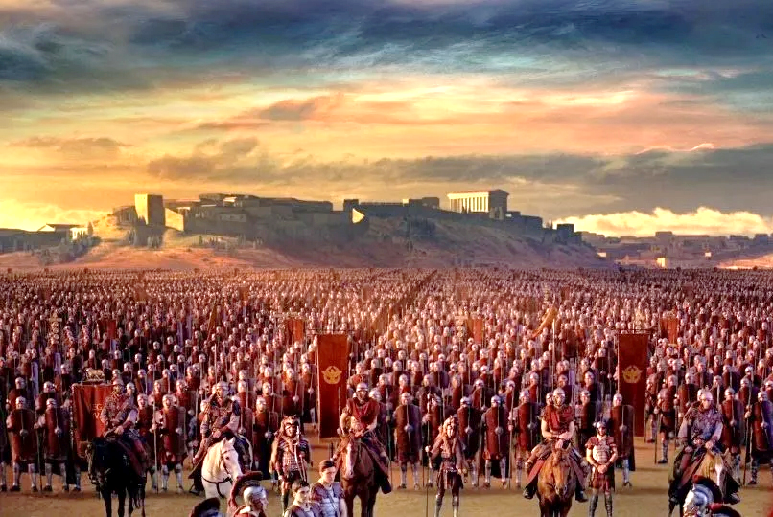
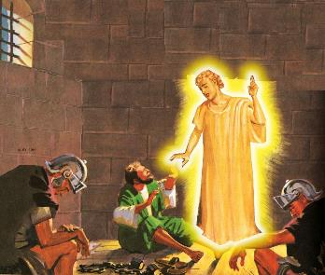
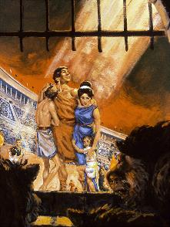
"تو مت ڈر کیونکہ میں تیرے ساتھ ہوں میں تجھے زور بخشوں گا ۔ میں یقیناً مدد کروں گا اور میں اپنی صداقت کے دہنے ہاتھ سے تجھے سنبھالوں گا" (یسعیاہ 10:41)۔
خُدا اپنے لوگوں کی فکر کرتا ہے
خُدا اپنی محبت میں ہر شخص کو موقع فراہم کرتا ہےکہ وہ آنے والی تباہی سے بچانا چاہتا ہے۔ اُس نے ایک نشان دیا: جب یروشلیم فوجوں سے گھیرا ہوا ہو (لوقا 20:21)۔
66 اے ڈی میں غایئس سیٹیس گیلس نے ان نشانی کو اُس وقت پورا کیا جب اُس نے یروشلیم کو فوجوں سے گھیرلیا۔ بعد میں محاصرہ اُٹھا لیا گیااور یہودی افواج نے رومیوں کا پیچھا کیا اور انہیں بہت بڑی فتح ملی۔ جنہوں نے بھی یسوع مسیح کے الفاظ پر سنجیدگی سے عمل کیا اور یروشلیم سے نکل گئے۔
چند ماہ بعد، نیرو نے ویسپاسین کو یہودی بغاوت کو روکنے کے لئے بھیجا۔ 67 سے 70 تک یروشلیم کا مستقل محاصرہ رہا۔
خُدا اپنے بچوں کی حفاظت کر سکتا ہے اور کرنا بھی چاہتا ہے، یہاں تک کہ مشکل ترین حالات میں بھی (زبور1:46’ یسعیاہ 10:41) تاہم ، بہت سے لوگ خُدا کے ساتھ وفاداری کے باعث اپنی جان گنوا چکے ہیں (عبرانیوں 11: 35۔38)۔ یہاں سوال پیدا ہوتا ہے کہ خُدا بعض لوگوں کی حفاظت کرتا ہے ا ور بعض کو ترک کر دیتا ہے؟

Slide 7

"وہ پراسرار حق جو راستبازوں کو شریروں کے ہاتھوں ظلم و ستم سہنے کی اجازت دیتا ہے، بہت سے لوگوں کے لئے بڑی پریشانی کا باعث رہا ہے جو ایمان میں کمزور ہیں۔ کچھ تو خُدا پر اپنا بھروسہ ختم کرنے کے لئے بھی تیار ہیں کیونکہ وہ انسانوں میں سب سے زیادہ خوشحالی کا شکار ہوتا ہے، جب کہ سب سے اچھے اور پاکیزہ لوگ اپنی ظالمانہ طاقت سے تکلیف اور اذیت میں مبتلا ہوتے ہیں۔ پوچھا جاتا ہے کہ جو عادل اور رحم کرنے والا ہے اور جس کی طاقت بھی لامحدود ہے وہ اس طرح کی ناانصافی اور ظلم کو کیسے کر سکتا ہے؟ یہ ایک ایسا سوال ہے جس سے ہمارا کوئی تعلق نہیں۔ خُدا نے ہمیں اپنی محبت کا فی ثبوت دیا ہے۔ اور ہمیں اُس کی بھلائی پر شک نہیں کرنا چاہئے کیونکہ ہم اُس کے کام کے طریقہ کار کو نہیں سمجھ سکتے"
EGW (The Great Controversy, pg. 47)

Slide 8

ابتدائی مسیحیوں سے سبق

Slide 9

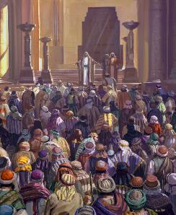
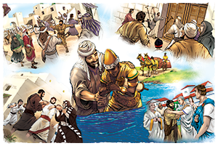
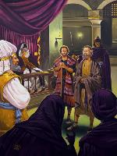
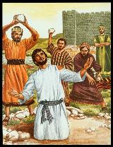
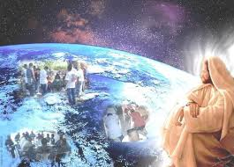
"اور ساؤل کلیسیا کو اس طرح تباہ کرتا رہا کہ گھر گھر گھس کر اور مردوں اور عورتوں کو گھسیٹ کر قید کراتا رہا" (اعمال 3:8)
ایذارسانی میں وفاداری
ابتدا واقعی اُمید افزا تھی: مسیحیت کو قبول کرنے والوں کی تعدار ہزاروں میں تھی (اعمال 41:2)؛ ایماندار وں نے روح القدس کی طاقت سے منادی کی (اعمال 31:4؛ 42:5)۔
لیکن دشمن بے چین تھا۔ پہلے دھمکیاں (اعمال 4: 17۔18)؛ پھر سزائیں (اعمال 40:5)۔ آخرکار موت (59:7)۔
ساؤل کے ظلم و ستم کی وجہ سے شاگرد بکھر گئے (اعمال 1:8)۔ جہاں گئے کلام کی روشنی لے کر گئے، ایمانداروں کی وفاداری کی بدولت اُس وقت کی معلوم دنیا میں خُدا کا کلام زیادہ چمک کے ساتھ چمکا (اعمال 4:8؛ 11: 19۔21؛ کلیسوں 23:1)۔
خُداوند یسوع مسیح نے اپنی کلیسیا کو کام دیا ہے اور اسے آگے بڑھانے کی طاقت بھی دی ہے (اعمال 8:1)۔ کوئی جسمانی یا روحانی طاقت انجیل کی پیش قدمی کو نہیں روک سکتی (متی 18:16)۔ "اگر خُدا ہماری طرف سے تو کون ہمارا مخالف ہے؟" (رومیوں 31:8)۔

Slide 10

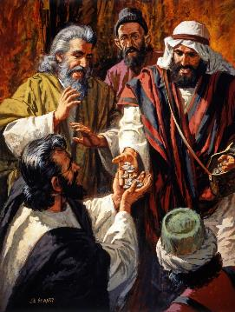
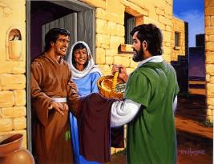
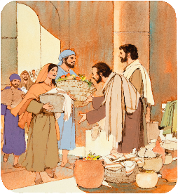
"اور اپنا مال و اسباب بیچ بیچ کر ہر ایک کی ضرورت کے موافق سب کو بانٹ دیا کرتے تھے" (اعمال 45:2)۔
ضرورت مندوں کی مدد کریں
ابتدائی مسیحیوں پر انجیل کا کیا اثر ہوا (اعمال 2: 42۔47)۔
اُن کا ایمان یسوع کے عقائد پر تھا۔
جن کےپاس نعمت تھی انہوں نے شفا دی۔
جو کچھ اُن کے پاس تھا، انہوں نے اُسے دوسروں کے ساتھ بانٹا۔
وہ عوامی عبادات کرتے تھے۔
گھروں میں عبادت کی جاتی، جہاں وہ عشائے ربانی کی رسم بھی ادا کرتے تھے۔
وہ دلی سادگی اور خوشی کے ساتھ رہتے تھے۔
وہ خُدا کی حمدوثنا کرتے تھے۔
اُن کی سب چیزیں مشترک تھیں۔
مسیح کے نمائندے کے طور پر، انہوں نے یسوع مسیح کی نمائندگی کی۔ اپنے آس پاس کے لوگوں کی ضروریات کا خیال رکھتے ہوئے انہوں نے پورے قصبے کی حمایت حاصل کی۔مسیح کے سفیر کے طور پر انہوں نے یسوع مسیح کی نقل کی۔ اپنے آس پاس کے لوگوں کی ضروریات کا خیال رکھتے ہوئے انہوں نے قصبے کی حمایت کی۔

Slide 11
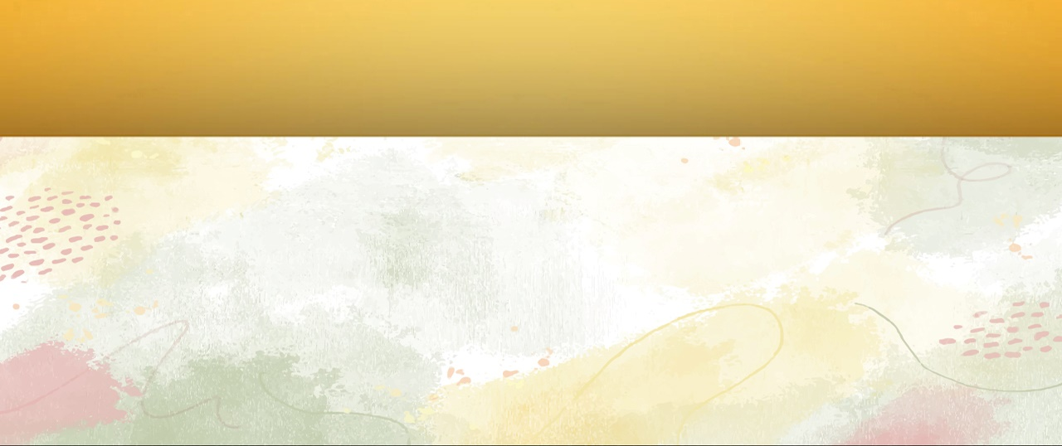
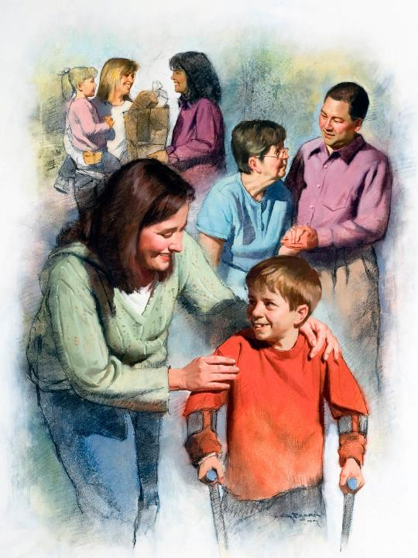
محبت: ہماری شناخت کی علامت
"اگر آپس میں محبت رکھو گے تو اس سے سب جانیں گے کہ تم میرے شاگرد ہو" (یوحنا 35:13)۔
کائناتی تصادم میں شامل ہر فریق کی اپنی خصوصیات ہیں: شیطان نفرت کرتا ہے اور تباہ کرتا ہے۔ خُدا پیار کرتا ہے اور بحال کرتا ہے۔
ایک طرف یا دوسری طرف کے پیرکار دی گئی ہدایات کے مطابق عمل کرتے ہیں۔ اگر ہم خُدا کی پیروی کرتے ہیں تو ہم اُسے دوسروں کے لئے دکھائی جانے والی محبت کے ذریعے دکھائیں گے (1یوحنا 4: 20۔21)۔
دوسری اور تیسری صدی کے مسیحیوں نے بے لوث محبت کع عملی جامہ پہنایا۔ دو بڑی وبائی امراض کے دوران (160 اور 265 اے ڈی میں)، انہوں نے اپنی حفاظت کو خاطر میں نہ لاتے ہوئے بغیر، متاثرہ افراد کی دیکھ بھال کے لئے خود کو وقف کر دیا۔
انہوں نے محبت کی بدولت اپنا سب کچھ دے دیا، اور انہوں نے لاکھوں لوگوں کو فائدہ پہنچایا۔ انہوں نے اپنی طرف کوئی توجہ نہیں دی ، انہوں نے ہمیشہ اپنی توجہ اُس کی طرف مبذول کی جس کے لئے وہ اپنی جان دینے کو تیاار تھے ، یعنی اپنے نجات دہندہ یسوع مسیح کے لئے۔

Slide 12

"یہ ہر ذی روح کا استحقاق ہے کہ وہ ایک زندہ ذریعہ ہو جس کے ذریعے خُدا دنیا کو اپنے فضل کے خزانے، مسیح کی ناقابل دولت سے آگاہ کر سکتا ہے۔ ایسی کوئی چیز نہیں ہے جس کی یسوع مسیح اس سے زیادہ خواہش کرتا ہو کہ وہ اُس کے شاگرد دنیا کے سامنے اُس کی روح اور کردار کی نمائندگی کریں۔ دنیا کو نجات دہندہ کی محبت کی ضرورت سے بڑھ کر کسی چیز کی ضرورت نہیں ہے۔ تمام آسمان ایسے راستوں کو تلاش کر رہا ہے جن کے ذریعے مقدس تیل کو انسانی دلوں کے لئے
خوشی اور برکت کے لئے ڈالا جا سکے"
EGW (God's Amazing Grace - Unsearchable Riches, June 28)

